Slide 1


TRƯỜNG ĐẠI HỌC TRÀ VINH
KHOA KĨ THUẬT VÀ CÔNG NGHỆ
BÁO CÁO ĐỒ ÁN CƠ SỞ NGÀNH
XÂY DỰNG ỨNG DỤNG
QUẢN LÝ KẾ HOẠCH
CÔNG VIỆC
GIÁO VIÊN HƯỚNG DẪN: Ths. Trịnh Quốc Việt
SINH VIÊN THỰC HIỆN: Nguyễn Hữu Luân

Slide 2

NỘI DUNG
1
Lý do lựa chọn đề tài
Giới thiệu về đề tài xây dựng ứng dụng quản lý kế hoạch công việc
2
3
Mô tả các chức năng của ứng dụng
4
Kết luận và hướng phát triển

Slide 3

1
Lý do lựa chọn đề tài
Thói quen làm việc theo cảm hứng và tự phát là một yếu tố tiêu cực, ảnh hưởng trực tiếp đến chất lượng công việc.
Để đạt được hiệu quả tối ưu, chúng ta cần xây dựng một kế hoạch cụ thể và rõ ràng, từ đó có thể dễ dàng thực hiện các nhiệm vụ theo đúng hướng.
Một ứng dụng quản lý công việc sẽ đóng vai trò quan trọng trong việc tổ chức, giám sát và tối ưu hóa kế hoạch, giúp chúng ta làm việc một cách khoa học và hiệu quả hơn.

Slide 4



Giới thiệu về đề tài xây dựng ứng dụng quản lý kế hoạch công việc
2
Ứng dụng được xây dựng bằng ngôn ngữ lập trình C# mạnh mẽ, kết hợp với hệ quản trị cơ sở dữ liệu Microsoft SQL Server với tính bảo mật và ổn định cao, giúp ứng dụng có giao diện trực quan, dễ sử dụng.

Slide 5
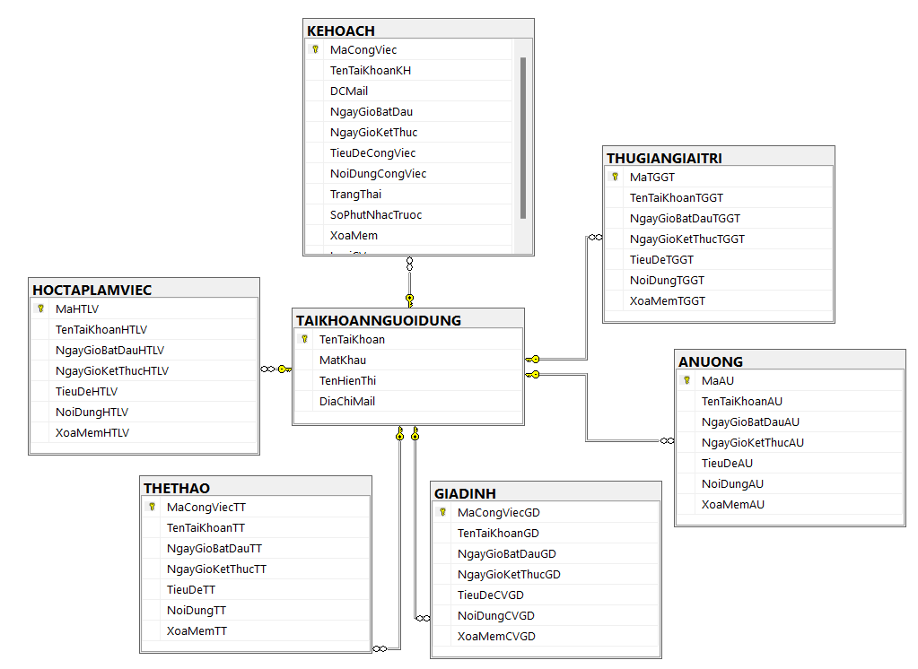
Giới thiệu về đề tài xây dựng ứng dụng quản lý kế hoạch công việc
2

Slide 6
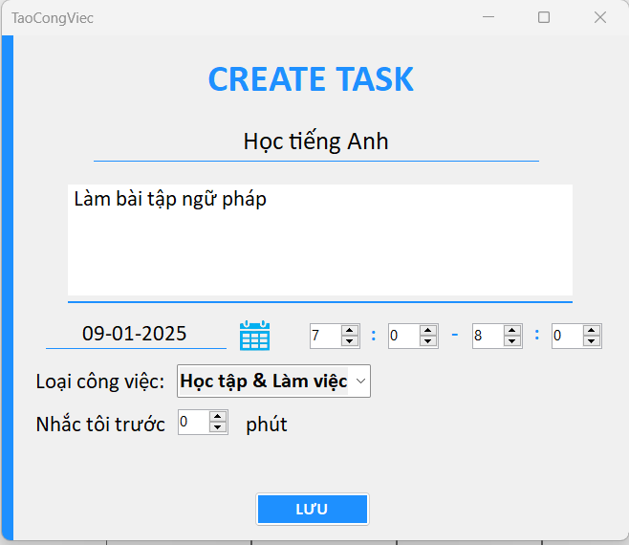
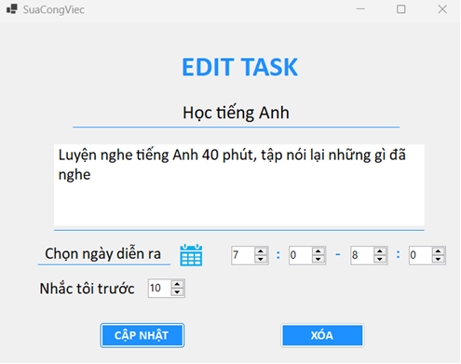
3
Mô tả các chức năng của ứng dụng
3.1 Tổ chức và quản lý kế hoạch công việc
Cho phép người dùng thêm mới, cập nhật , lựa chọn thời gian và lưu lại thông tin về mô tả, phân loại và thời gian thực hiện công việc.

Slide 7
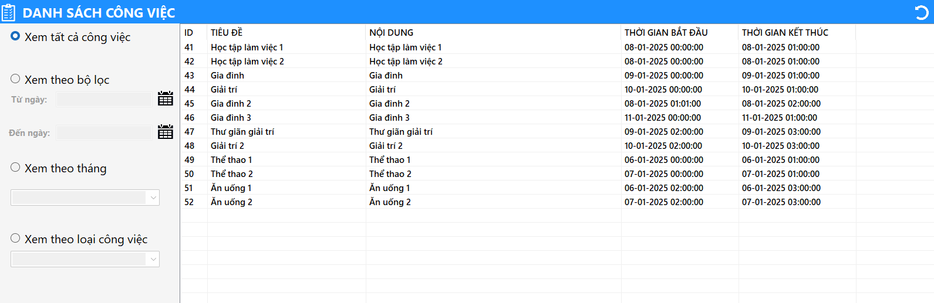
3
Mô tả các chức năng của ứng dụng
3.2 Hiển thị dưới dạng danh sách các công việc
Ứng dụng cho phép hiển thị công việc theo khoảng thời gian người dùng lựa chọn, hiển thị công việc theo tháng và theo từng phân loại.

Slide 8
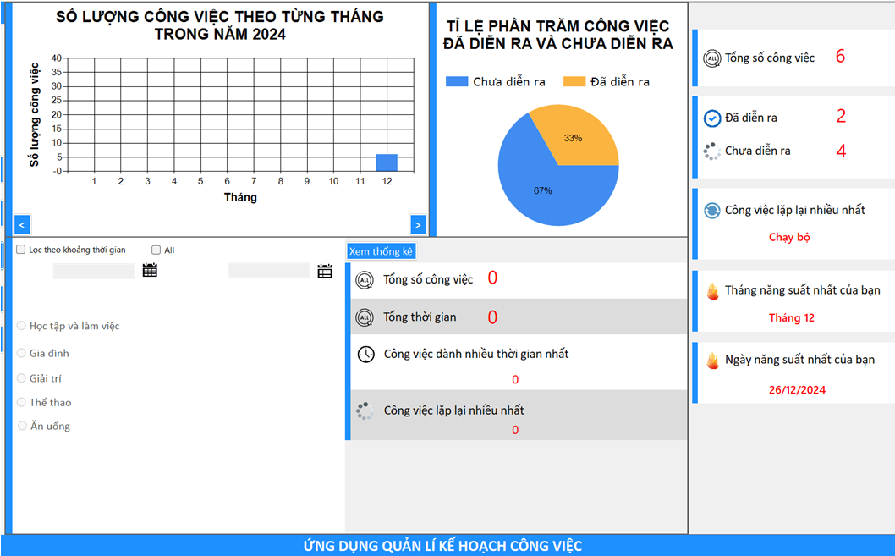
3
Mô tả các chức năng của ứng dụng
3.3 Thống kê chi tiết dựa trên kế hoạch của người dùng
Cung cấp thống kê cho người dùng dựa trên các công việc được phân loại, giúp người dùng dễ dàng theo dõi và nâng cao hiệu suất làm việc.

Slide 9
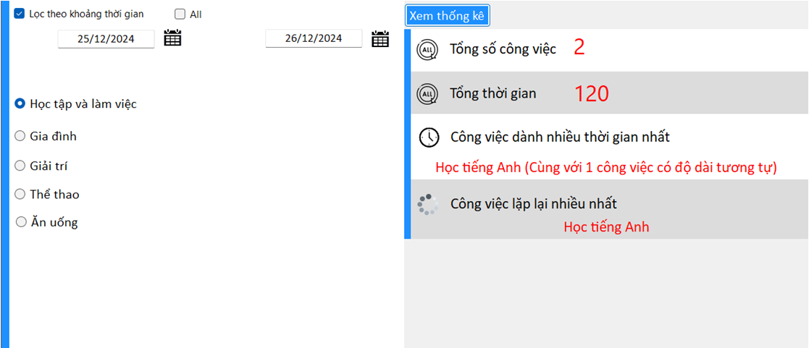
3
Mô tả các chức năng của ứng dụng
3.3 Thống kê chi tiết dựa trên kế hoạch của người dùng
Cung cấp thống kê cho người dùng dựa trên các công việc được phân loại, giúp người dùng dễ dàng theo dõi và nâng cao hiệu suất làm việc.

Slide 10
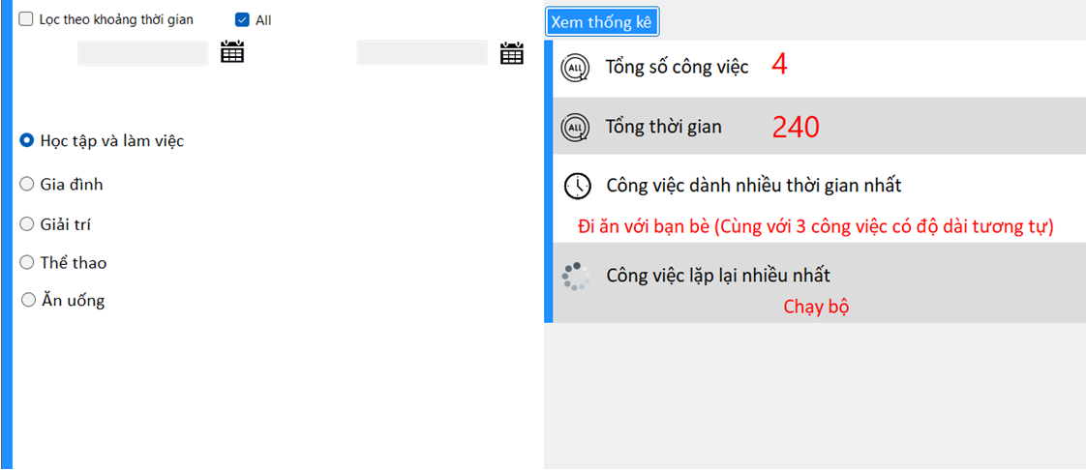
3
Mô tả các chức năng của ứng dụng
3.3 Thống kê chi tiết dựa trên kế hoạch của người dùng
Cung cấp thống kê cho người dùng dựa trên các công việc được phân loại, giúp người dùng dễ dàng theo dõi và nâng cao hiệu suất làm việc.

Slide 11
4
Kết luận và hướng phát triển
4.1 Kết luận
Sau quá trình nghiên cứu và thực hiện đề tài, ứng dụng được hoàn thiện và có được các chức năng phù hợp với giao diện hài hòa, màu sắc nổi bậc, các nút điều hướng và tính năng đều được bố trí hợp lý, tạo cảm giác dễ dàng và thuận tiện khi sử dụng.

Slide 12
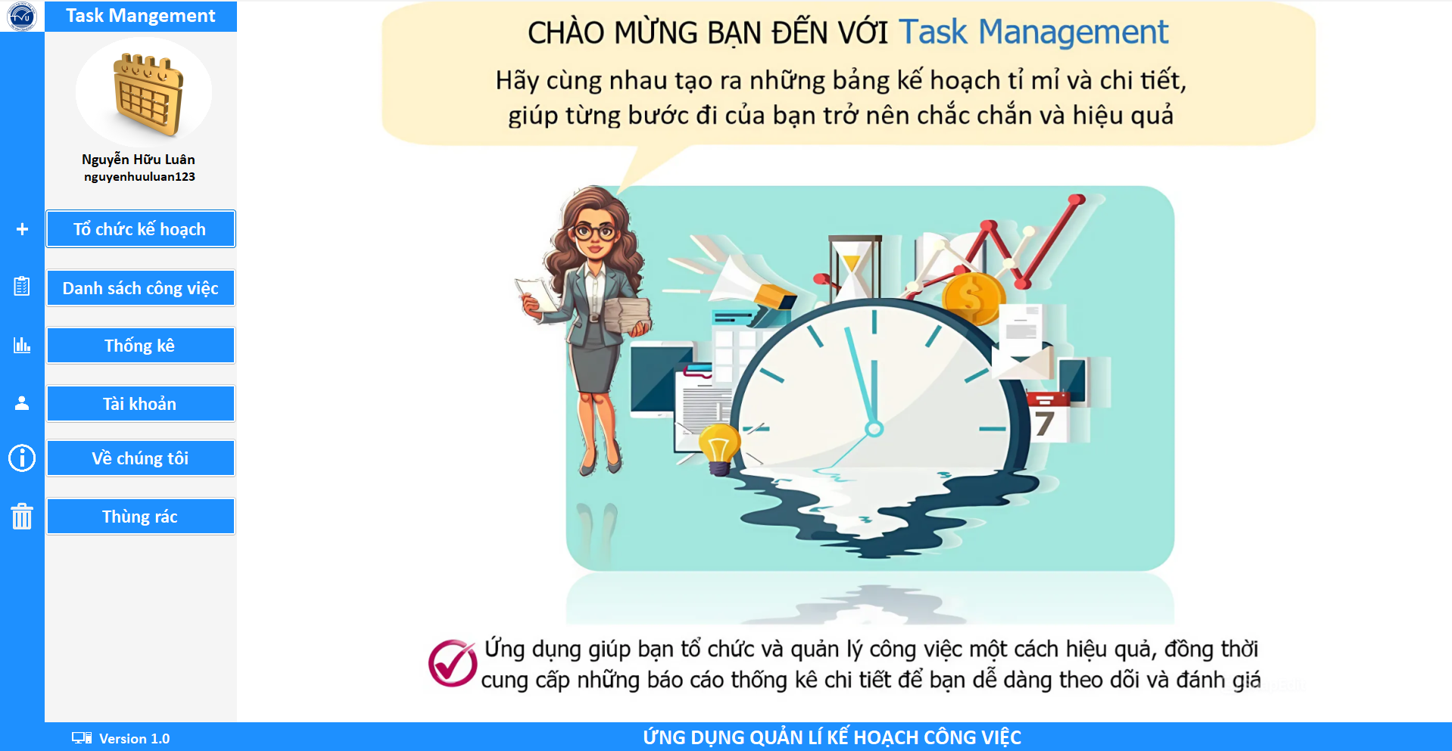
4
Kết luận và hướng phát triển
4.1 Kết luận

Slide 13
4
Kết luận và hướng phát triển
4.2 Hướng phát triển
Ứng dụng sẽ được phát triển theo hướng hệ thống dành cho doanh nghiệp sử dụng. Cho phép trao đổi thông tin giữa những người dùng với nhau.
Phát triển thêm tính năng lưu trữ tập tin để hỗ trợ người dùng trong quá trình thực hiện công việc.
Phát triển ứng dụng trên điện thoại di động để người dùng thuận tiên hơn trong việc lên kế hoạch.

